Slide 1
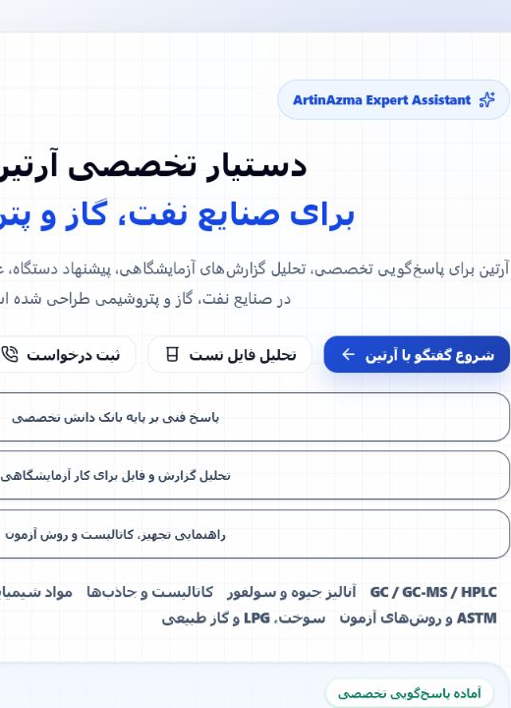

ARTINAZMA EXPERT ASSISTANT
دستیار تخصصی
آرتین آزما
دانش فنی، تحلیل آزمایشگاهی و ارتباط با مشتری
در یک تجربه یکپارچه
نفت، گاز، پتروشیمی و آزمایشگاه
معرفی محصول | ۲۰۲۶

Slide 2
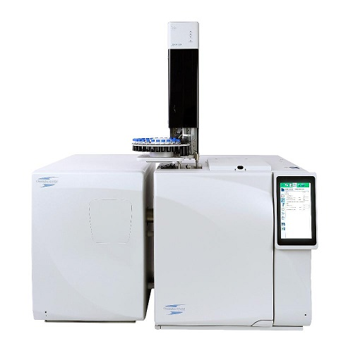

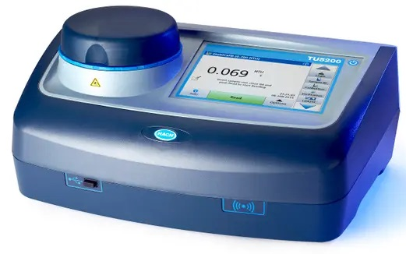
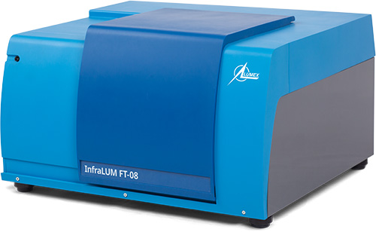
مسئله
تصمیم فنی به یک منبع محدود نمی‌شود
پاسخ حرفه‌ای زمانی شکل می‌گیرد که استاندارد،
داده آزمایشگاهی، مشخصات تجهیز و تجربه کارشناس
کنار هم قرار بگیرند.
استاندارد و روش آزمون
ASTM، آماده‌سازی نمونه و کنترل کیفیت
مشخصات تجهیز
مدل، محدوده اندازه‌گیری، کالیبراسیون و مواد مصرفی
داده آزمایشگاهی
گزارش، جدول، نمودار، کروماتوگرام و داده‌های QC
تصویرها از کاتالوگ فعلی آرتین آزما
02

Slide 3
راهکار
آرتین چهار نیاز روزمره را یک‌جا پوشش می‌دهد
یک نقطه ورود برای پرسش، تحلیل، انتخاب و عیب‌یابی
۰۴
۰۳
۰۲
۰۱
عیب‌یابی
پیشنهاد فنی
تحلیل فایل
پاسخ تخصصی
خطا، کالیبراسیون، خط پایه، مواد مصرفی و شرایط دستگاه
انتخاب تجهیز، محدوده، آماده‌سازی نمونه و کنترل کیفیت
PDF، Excel، CSV، تصویر و داده‌های کنترل کیفیت
تجهیزات، روش آزمون، مواد شیمیایی و کاتالیست
نتیجه: پاسخ فنی از همان ابتدا به مسیر اقدام و پیگیری متصل می‌شود.
قابلیت‌های پیاده‌سازی‌شده در نسخه فعلی اپ
03

Slide 4
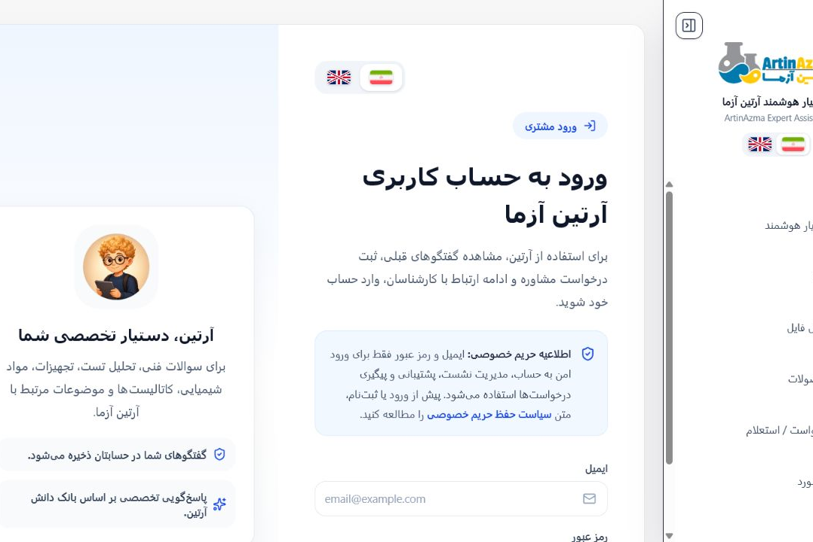
تجربه کاربر
تجربه کاربر تا پیگیری درخواست ادامه دارد
۱
ورود امن و پروفایل
حساب مشتری و مدیریت نشست
۲
ادامه گفت‌وگو
تاریخچه، حافظه و ادامه تعامل
۳
درخواست و پیگیری
مشاوره، پشتیبانی و استعلام قیمت
از ورود تا اقدام
نمای واقعی نسخه محلی اپ
04

Slide 5
جریان پاسخ
هر پاسخ، سه مرحله کنترل‌شده دارد
03
02
01
پاسخ و اقدام
فهم و جست‌وجو
دریافت
←
←
پاسخ تخصصی، پیشنهاد و ارجاع
تشخیص هدف، دانش داخلی و منابع سایت
پرسش، فایل یا تصویر
دانش داخلی سریع‌تر پاسخ می‌دهد؛ منابع بیرونی فقط زمانی وارد می‌شوند که پرسش به تأیید تازه نیاز داشته باشد.
مسیر پاسخ بر اساس معماری فعلی بک‌اند
05

Slide 6
معماری فنی
معماری چندلایه، سرعت و دقت را حفظ می‌کند
EXPERIENCE
Next.js + React | چت، تحلیل فایل، محصولات و داشبورد
تجربه دوزبانه کاربر
RETRIEVAL
جست‌وجوی محلی + جست‌وجوی برداری + منابع سایت
تشخیص هدف و بازیابی
AI
OpenAI Responses API + جست‌وجوی وب برای تأیید
تولید پاسخ تخصصی
DATA
فایل‌های دانش + بردارها + SQLite + نشست‌ها و درخواست‌ها
دانش و داده عملیاتی
CONTROL
ورود مدیر + هش رمز عبور + محدودسازی نرخ درخواست
کنترل و دسترسی
FastAPI backend + Next.js frontend
06

Slide 7
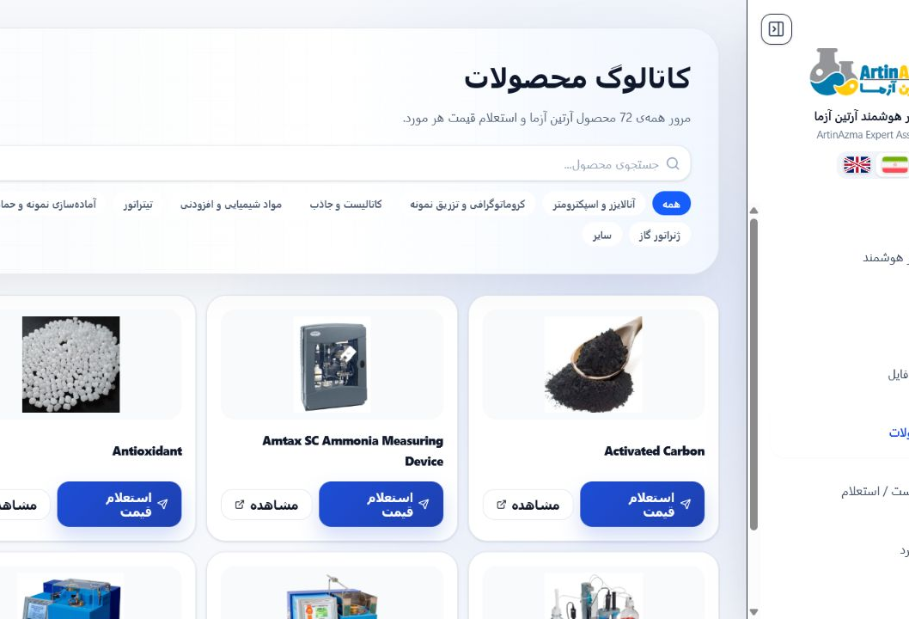
دانش و محصول
دانش فنی به کاتالوگ و فروش متصل است
72
محصول در کاتالوگ فعلی
جست‌وجو و دسته‌بندی تجهیزات، مواد و کاتالیست‌ها
پیوند مستقیم به صفحه واقعی هر محصول
استعلام قیمت با محصول از پیش انتخاب‌شده
کاتالوگ نسخه محلی: ۷۲ محصول
07

Slide 8

گستره محصول
یک محصول، چند نقش و چند سکوی ارائه
01
مشتری
گفت‌وگو، تحلیل فایل، محصولات، پروفایل و پیگیری درخواست
02
کارشناس
پاسخ تخصصی، منابع، تاریخچه و تبدیل گفت‌وگو به اقدام
03
مدیر
Web • PWA • Android • Desktop
مدیریت دانش، سؤال‌ها، مشتریان، درخواست‌ها و تنظیمات
فارسی و انگلیسی با یک هویت مشترک
سطوح محصول بر اساس مسیرهای فعلی اپ
08

Slide 9
دامنه فعلی
دامنه فعلی برای اجرای آزمایشی آماده است
اعداد زیر، محدوده پیاده‌سازی‌شده در نسخه فعلی اپ و مخزن پروژه را نشان می‌دهند.
72
5
4
2
محصول
فرمت فایل
سکوی ارائه
زبان
کاتالوگ قابل جست‌وجو
Excel • CSV • PDF • JPG • PNG
Web • PWA • Android • Desktop
فارسی و انگلیسی
شروع پیشنهادی: پرسش‌های واقعی، اسناد منتخب و یک مسیر مشخص برای درخواست مشتری
مبنای شمارش: نسخه فعلی اپ و مخزن پروژه
09

Slide 10

ARTINAZMA EXPERT ASSISTANT
دانش فنی را به تجربه‌ای قابل اقدام تبدیل کنید
سه گام برای اجرای آزمایشی
1
انتخاب ۲۰ تا ۳۰ پرسش واقعی از مشتریان و کارشناسان
2
بارگذاری اسناد و کاتالوگ‌های منتخب با مالک مشخص
3
سنجش کیفیت پاسخ و اتصال به جریان درخواست و فروش
assistant.artinazma.net

